Slide 1
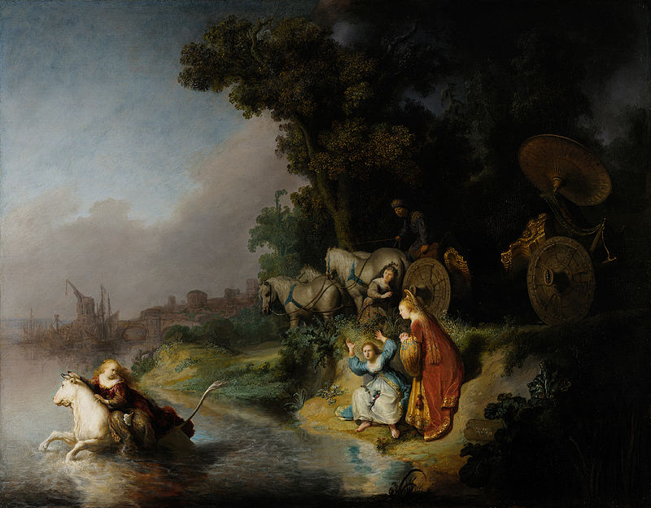
Legenda...

Slide 2
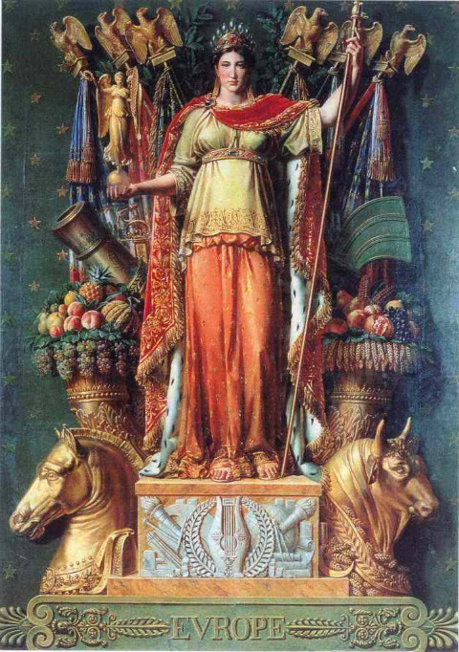

Slide 3
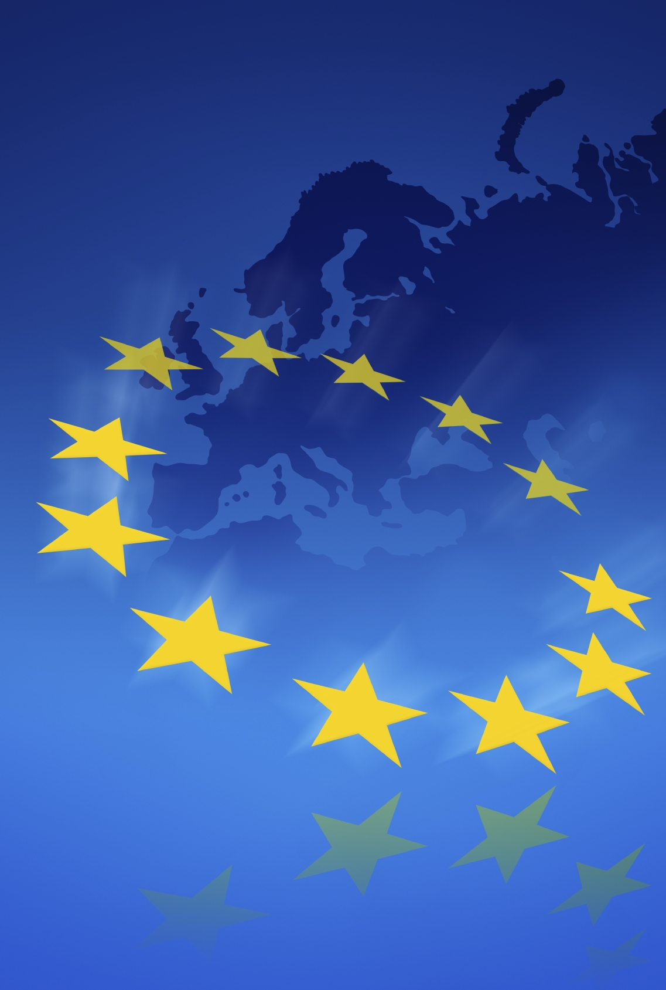
Europska unija

Slide 4
Europska unija
zajednica nekih europskih zemalja

Slide 5
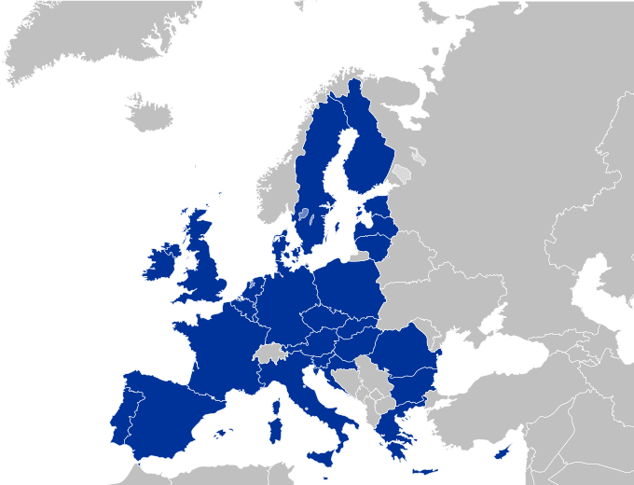
Europska unija
STANOVNICI
  putovanje
  školovanje
  posao
  Svaki stanovnik Europske unije državljanin je svoje države, ali i Europske unije

Slide 6
DRŽAVE ČLANICE
  zadržavaju svoje državne simbole i svoj jezik
  EU nema svoj posebni jezik
  svi jezici kojima se govori u zemljama članicama SLUŽBENI su JEZICI Europske unije

Slide 7
EUROPSKA UNIJA - simboli
    HIMNA – Oda radosti
    ZASTAVA

Slide 8
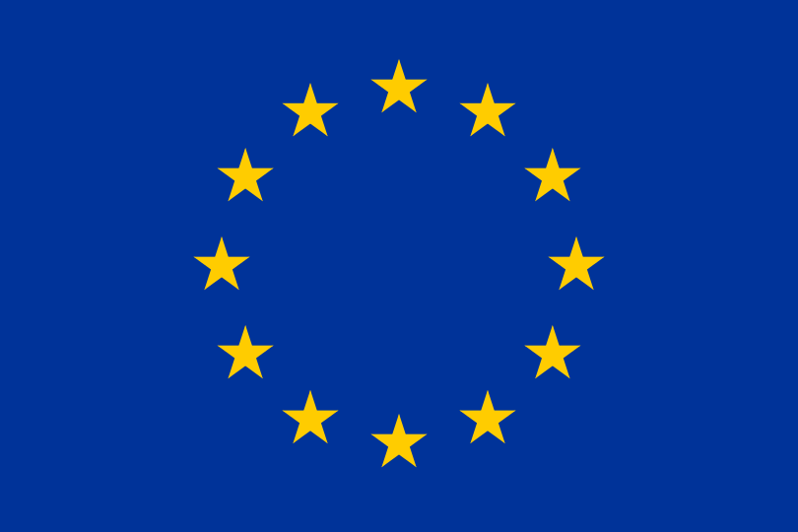
    ZASTAVA – simbolizira ujedinjenost europskih naroda i zemalja u jednu zajednicu

Slide 9
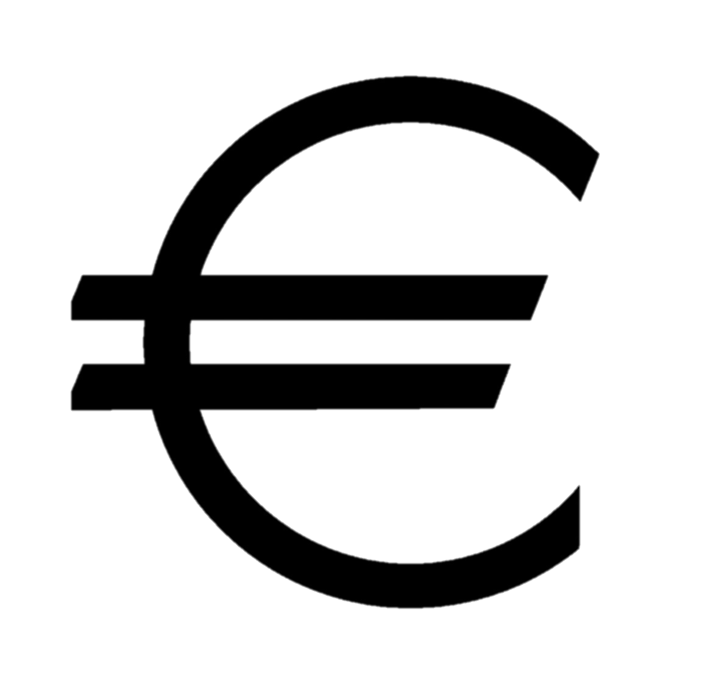
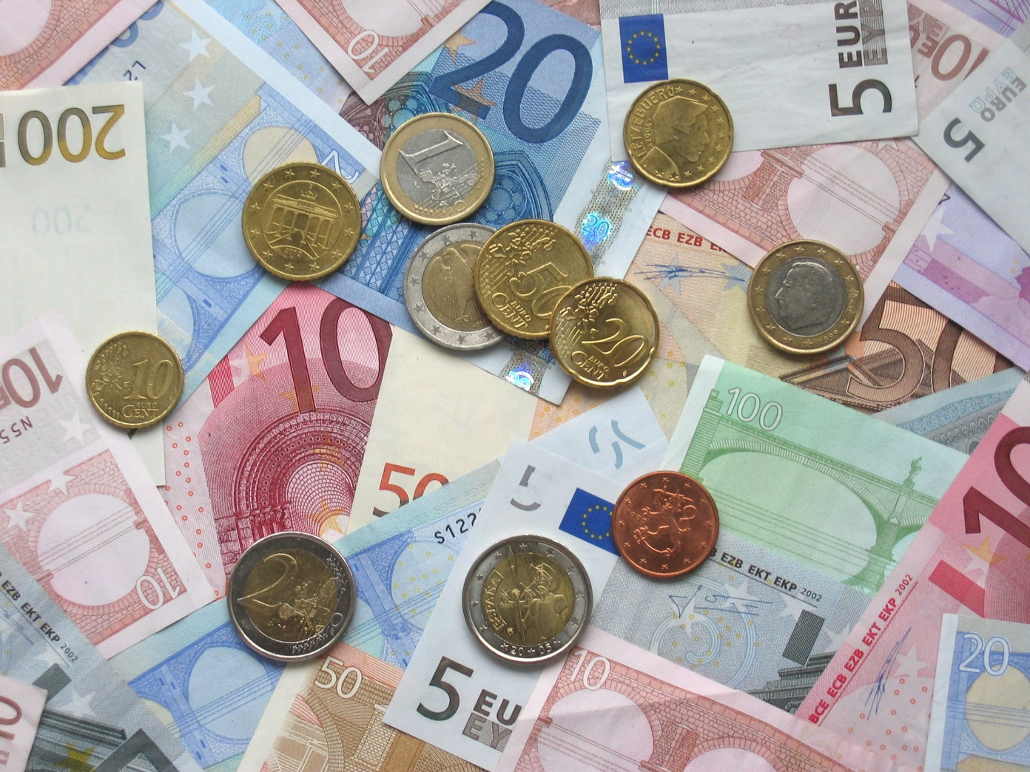
  Euro – jedinstveni europski novac

Slide 10
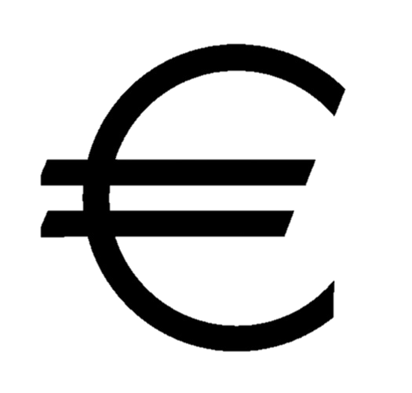
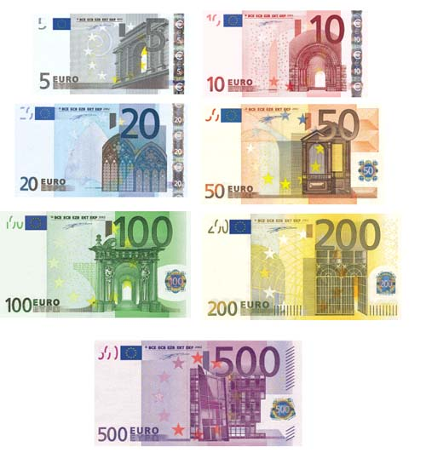
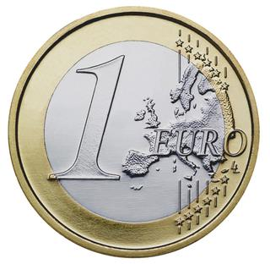

Slide 11
Članstvo u EU stalno se širi.

Slide 12
EU – nastala kao rezultat procesa suradnje i integracije
  1951. godine – Europska zajednica za ugljen i čelik
  DRŽAVE OSNIVAČICE:
  FRANCUSKA
  BELGIJA
  LUKSEMBURG
  NJEMAČKA
  ITALIJA
  NIZOZEMSKA

Slide 13
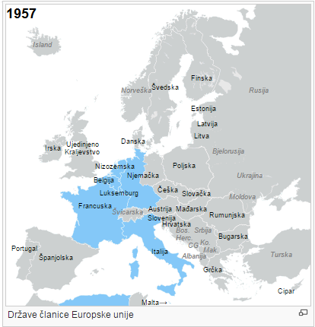
6 država osnivačica
Rimski ugovor
  Europska ekonomska zajednica
  Europska zajednica za atomsku energiju

Slide 14
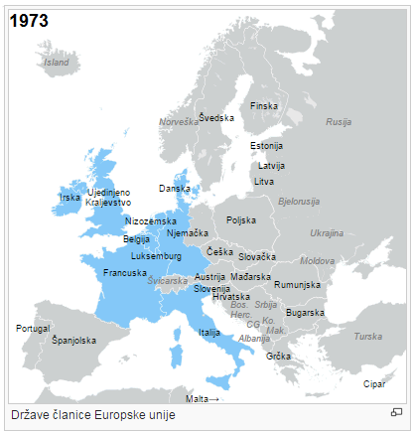
Nove članice Europske zajednice

Slide 15
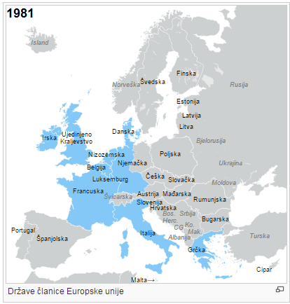

Slide 16
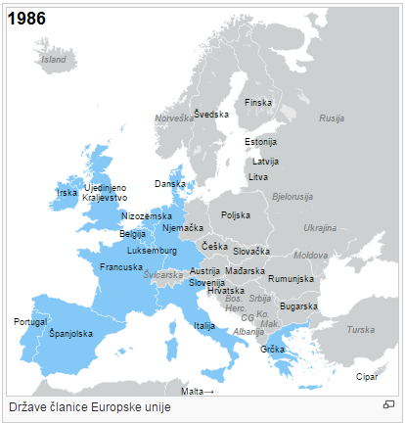

Slide 17
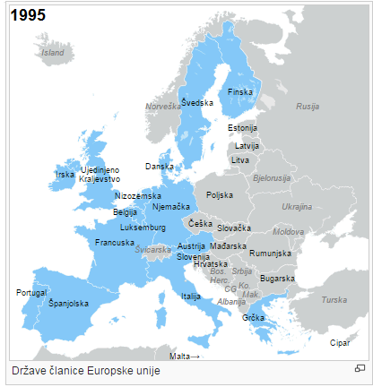

Slide 18
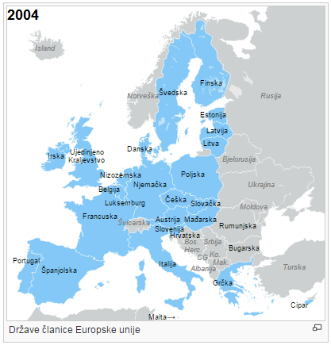

Slide 19
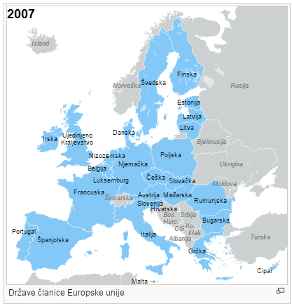

Slide 20
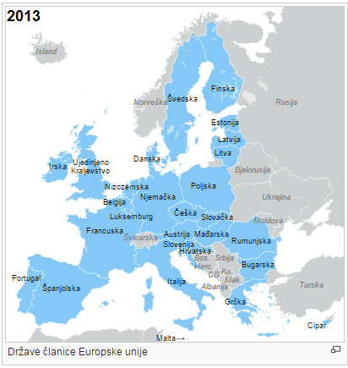

Slide 21
Europska unija danas broji 28 članica.

Slide 22
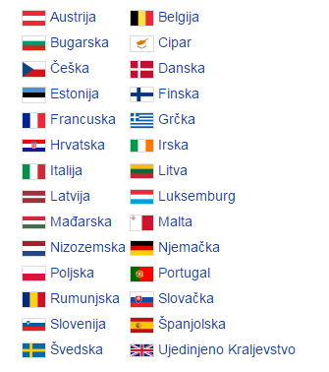

Slide 23
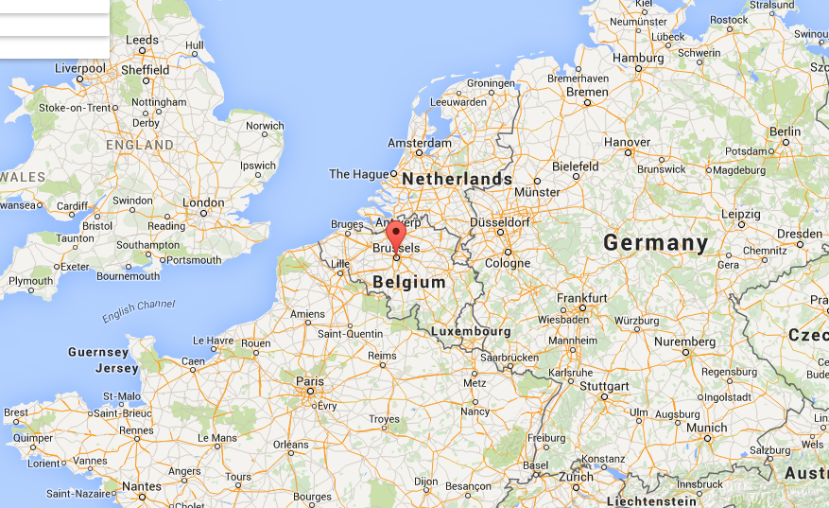
Bruxelles – glavni grad Belgije i glavni grad Europske unije

Slide 24
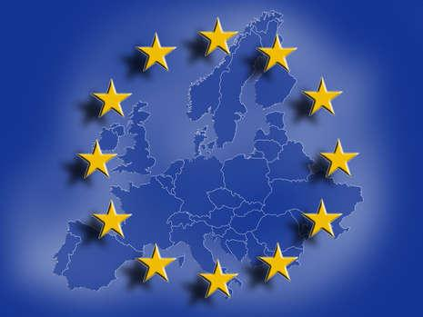
Geslo EU-a:
„Ujedinjeni u različitosti”
Dan Europe:
9. svibnja

Slide 25
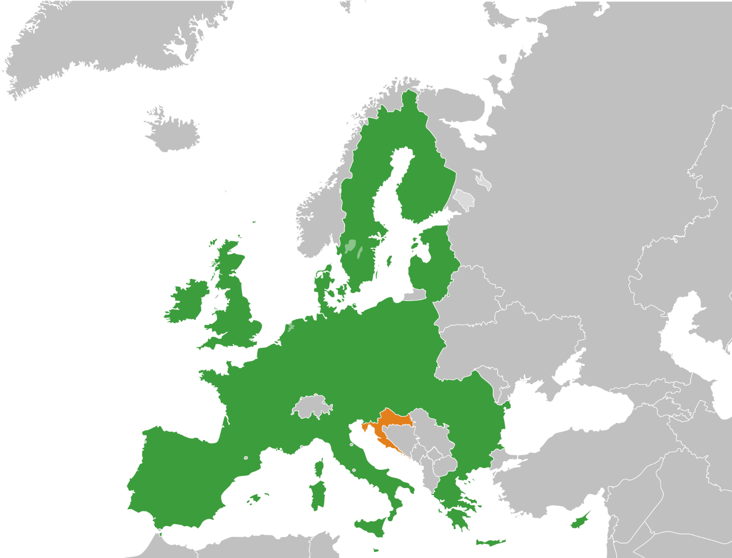
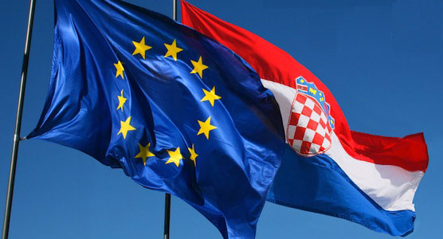
Republika Hrvatska –
članica EU-a od 1. srpnja 2013.

Slide 26
Himna – Oda radosti
Euro – jedinstveni europski novac
Simboli
Zastava
Europska unija
EU
Bruxelles – glavni grad EU-a
28 država članica
zajednica nekih europskih zemalja
Jezici zemalja članica su službeni jezici EU-a
Hrvatska – 1. srpnja 2013.

